Slide 1
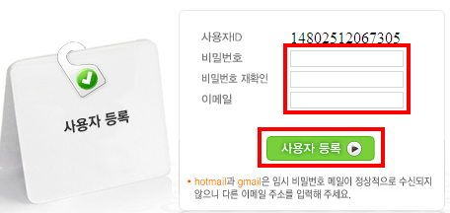
오디오북 모바일 이용 방법
1) 【스마트폰 사용자 등록】클릭
2) “비밀번호, 비밀번호 재확인, 이메일” 입력 후【사용자 등록】클릭
3) 스마트폰▶ play스토어 ▶ 오디언도서관 어플리케이션 다운로드 ▶ 실행

Slide 2
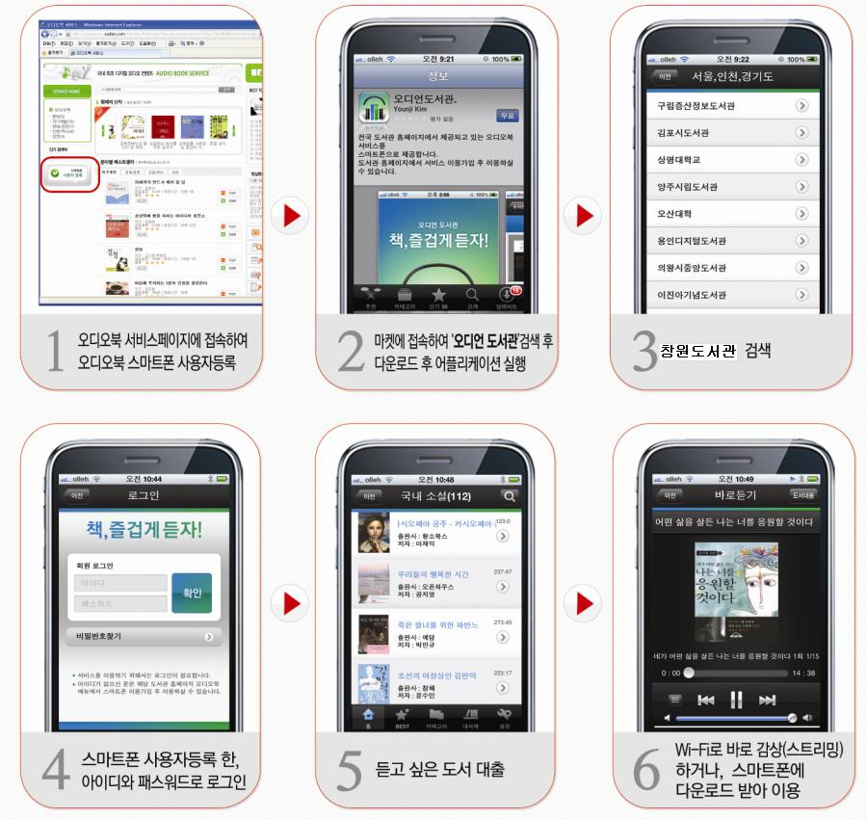
4) 오디언도서관 어플리케이션 실행 방법
오디오북 서비스페이지에
접속 스마트폰 사용자 등록
마켓에 접속,”오디언도서관” 검색 다운로드 후 어플리케이션 실행
미래창조과학부 검색
스마트폰 사용자등록 한,
아이디와 패스워드로
로그인
듣고 싶은 도서 대출
와이파이로 바로 감상(스트리밍)하거나, 스마트폰에 다운로드 받아 사용

